Slide 1
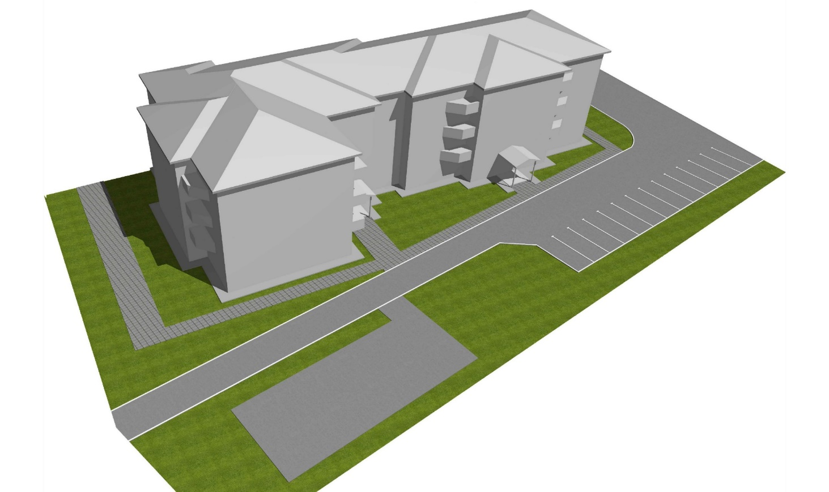
мкр. Газовиков д. 14г
ПРИОРИТЕТНЫЙ ПРОЕКТ
«ФОРМИРОВАНИЕ КОМФОРТНОЙ ГОРОДСКОЙ СРЕДЫ»
Благоустройство дворовой территории мкр. Газовиков 14г, г.п. Приобье

Slide 2
ВВЕДЕНИЕ
Для обеспечения комфортных условий жителей многоквартирного дома по мкр. Газовиков д. 14г, г.п. Приобье, Октябрьского района, необходимо провести благоустройство дворовой территории данного дома.
Благоустройство территории предполагает ремонт дворового проезда, устройство освещения, установка скамеек и урн.
В дальнейшем планируется устройство детской игровой площадки, устройство контейнерной площадки. На сегодняшний день жителями данного многоквартирного дома проведено озеленение прилежащей территории.

Slide 3
ОБЩАЯ ИНФОРМАЦИЯ
Наименование проекта по благоустройству территории: «Благоустройство дворовой территории по мкр. Газовиков д. 14г, г.п. Приобье».
Местоположение объекта благоустройства: мкр. Газовиков д. 14г, г.п. Приобье, Октябрьский р-н, Ханты-Мансийский автономный округ-Югра.
Текущее использование территории.
На сегодняшний день территория представляет собой необустроенную прилегающую к многоквартирному дому территорию.
4. Обоснование необходимости благоустройства данной территории и постановка целей и задач проекта.
Благоустройство дворовой территории приведет к более комфортным условиям проживания жителей данного многоквартирного дома: ремонт дворового проезда обеспечит беспрепятственный доступ к дому, особенно в осенний период; устройство освещения обеспечит безопасность граждан в темное время суток, что особенно актуально в нашей местности, где продолжительность светового дня в зимний период составляет не более 3-х часов; установка скамеек позволит жителям боле тесно общаться друг с другом; установка урн – позволит предотвратить загрязнение территории мелким мусором; последующее устройство контейнерной площадки позволит обеспечить более оптимальный сбор и вывоз ТКО.
2

Slide 4
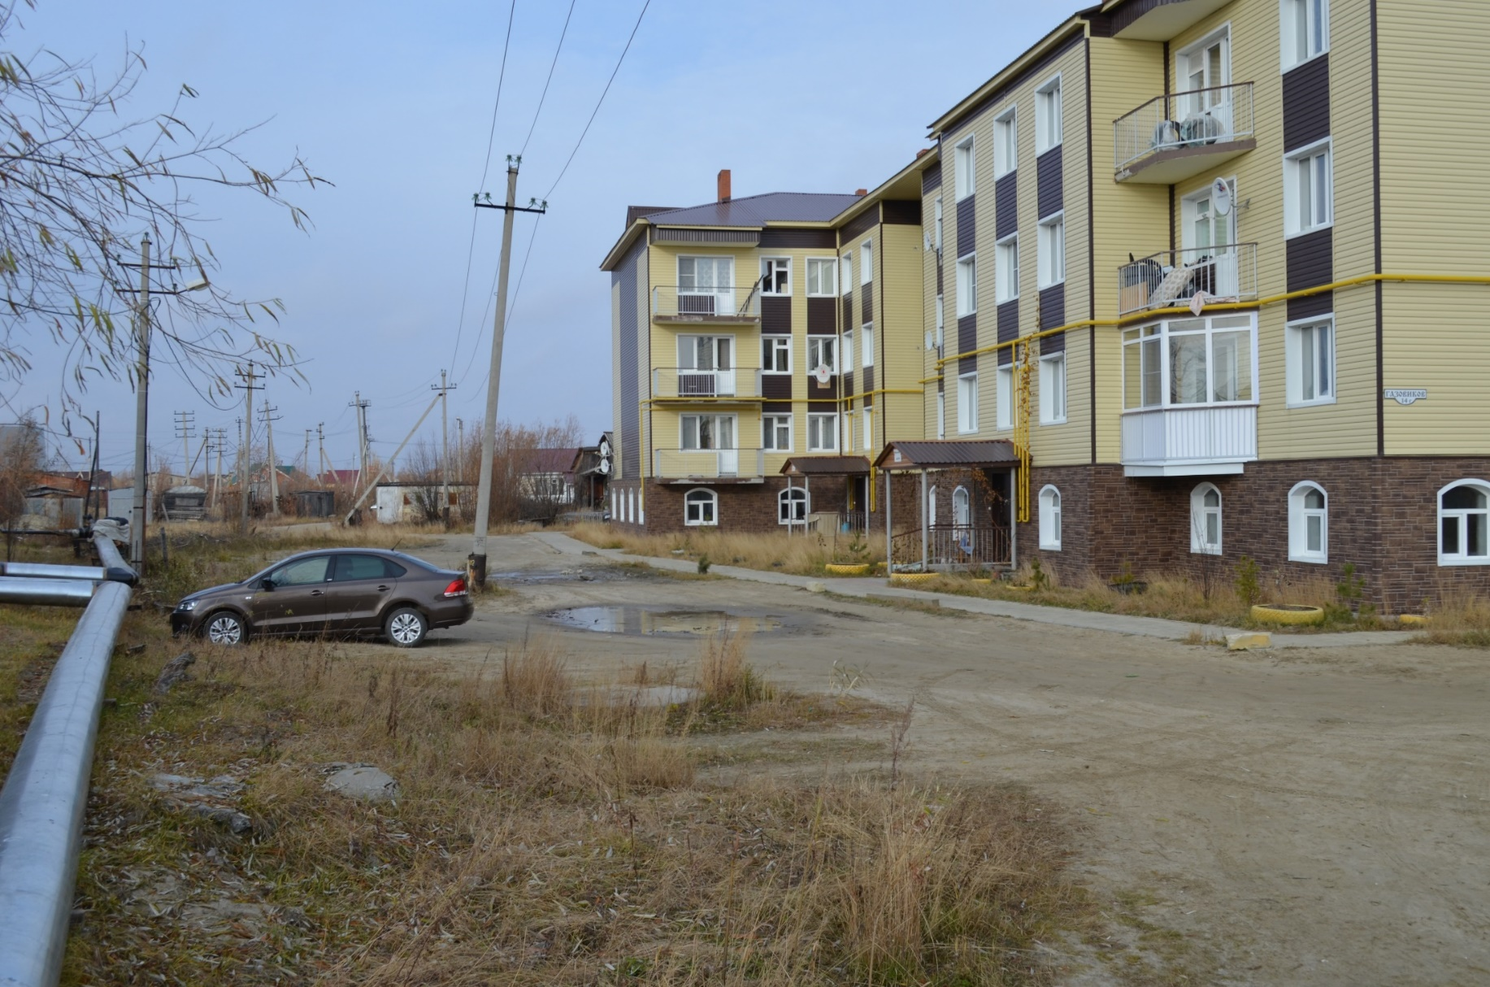
ОБЩАЯ ИНФОРМАЦИЯ
Область размещения фотографий текущей ситуации
3

Slide 5
ОПИСАНИЕ КОНЦЕПТУАЛЬНЫХ И ПРОЕКТНЫХ РЕШЕНИЙ
Описание основной концептуальной идеи.
Благоустройство дворовой территории предполагает ремонт дворового проезда, устройство освещения дворовой территории, установку садовой мебели (основной перечень), последующее устройство детской игровой площадки, устройство контейнерной площадки (дополнительный перечень).
2. Описание проектных решений.
При ремонте дворового проезда будут предусмотрены места для стоянки автомобилей жителей данного дома, в последующем на обочине проезда предусмотрена организация контейнерной площадки для удобства вывоза ТКО, параллельно с ремонтом проезда предусмотрен ремонт тротуара и устройство вдоль него 4-х осветительных приборов с применением светодиодных светильников, что позволит при освещении двора экономно использовать электроэнергию.
3. Визуальные образы и схемы благоустраиваемой территории -листы 6-7
Основные технико-экономические показатели: рост числа благоустроенных дворовых территорий, увеличение площади замощенных территорий.
Минимальный перечень видов работ: ремонт дворового проезда, устройство освещения установка скамеек, урн; дополнительный перечень: устройство детской игровой площадки, организация парковочных мест, устройство контейнерной площадки.
6. Иные виды работ по благоустройству: по окончании работ, предусмотренных основным и дополнительным перечнем предусмотрено озеленение территории посредством посадки газонных трав, организацию клумб, посадку сезонных цветов, деревьев и кустарников.
7. Сроки и этапы реализации проекта:
1 этап – выполнение работ, предусмотренных основным перечнем – до 31.07.2019 г.,
2 этап – выполнение работ, предусмотренных дополнительным перечнем – до 31.08.2019 г.
Технико-экономический показатель | Значение
Рост числа благоустроенных дворовых территорий | 1,6 %
Увеличение площади замощённых территорий | 755 м2
4

Slide 6
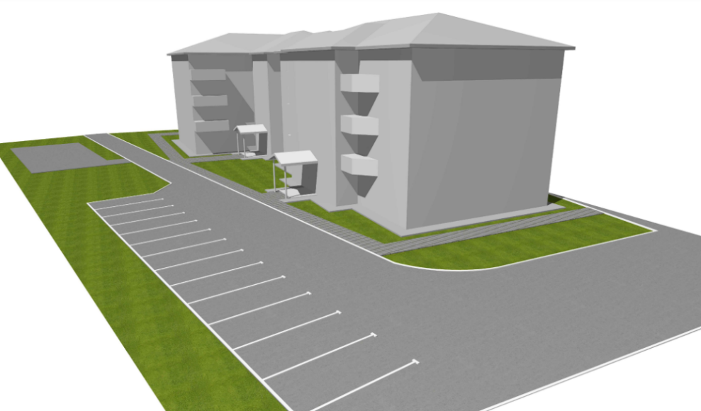
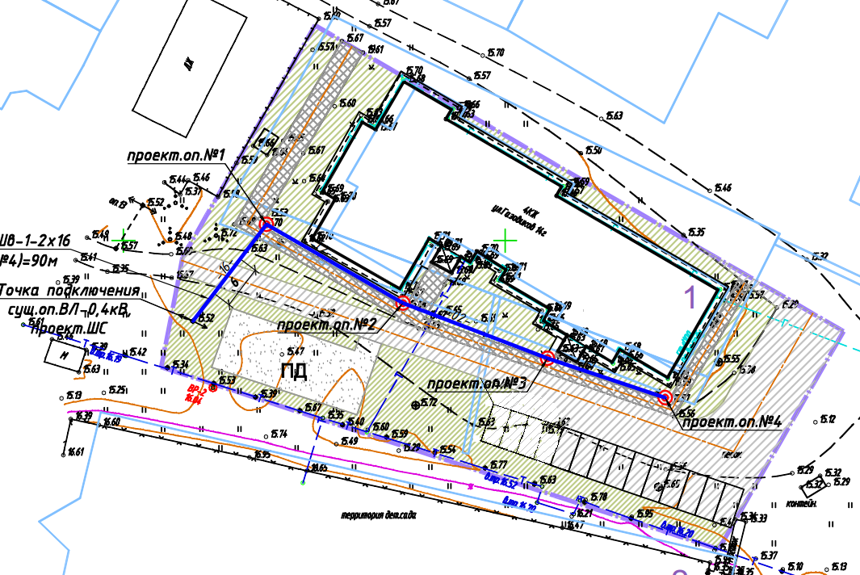
ОПИСАНИЕ КОНЦЕПТУАЛЬНЫХ И ПРОЕКТНЫХ РЕШЕНИЙ
О
Схема расположения
Общий вид
5

Slide 7
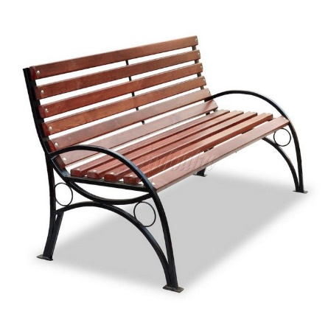
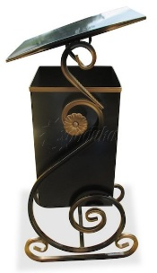
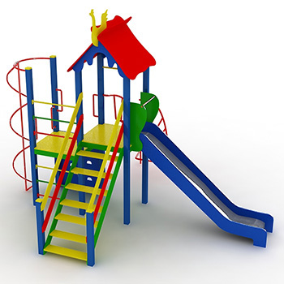
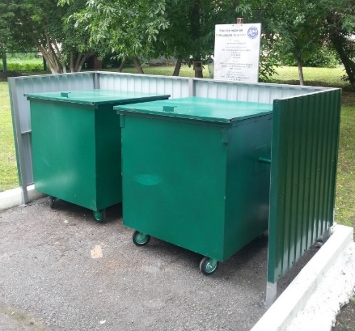
Элементы благоустройства

Slide 8
ИНФОРМАЦИЯ ОБ ИСТОЧНИКАХ ФИНАНСИРОВАНИЯ ПРОЕКТА
Источники финансирования: бюджет ХМАО-Югры, федеральный бюджет, собственники помещений, администрация городского поселения Приобье, внебюджетные источники финансирования.
Объем финансирования: 3272,094 тыс.руб.
Источник финансирования | Объем финансирования, тыс. руб. | Доля финансирования, %
Бюджет ХМАО-Югры, федеральный бюджет | 2814,000 | 83
Собственники помещений | 32,721 | 1
Администрация г.п. Приобье | 162,879 | 5
Внебюджетные источники | 262,494 | 8
6

Slide 9
ИНФОРМАЦИЯ О ВОВЛЕЧЕНИИ НАСЕЛЕНИЯ В ПРОЦЕСС БЛАГОУСТРОЙСТВА
Для благоустройства дворовой территории жителями данного многоквартирного дома проводятся субботники по уборке прилегающей территории, по сезонному озеленению, посадке деревьев и кустарников.
К вопросам обсуждения параметров благоустройства, состава работ, входящих в проектную документацию, величине материального участия граждан администрацией поселения инициируются собрания с собственниками помещений.
Окончательный дизайн-проект благоустройства дворовой территории обсуждался на общественном совете при главе городского поселения Приобье.
Информация о значимых проводимых мероприятиях публикуется на сайте администрации поселения.
7

Slide 10
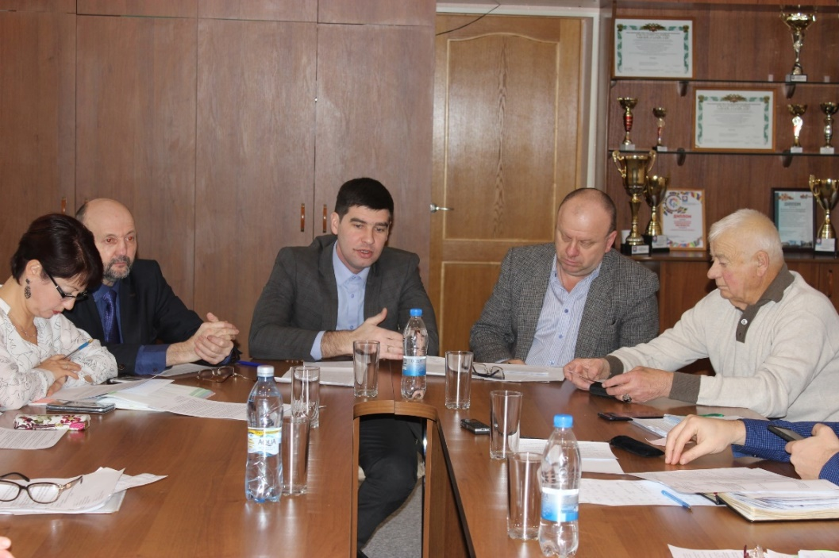
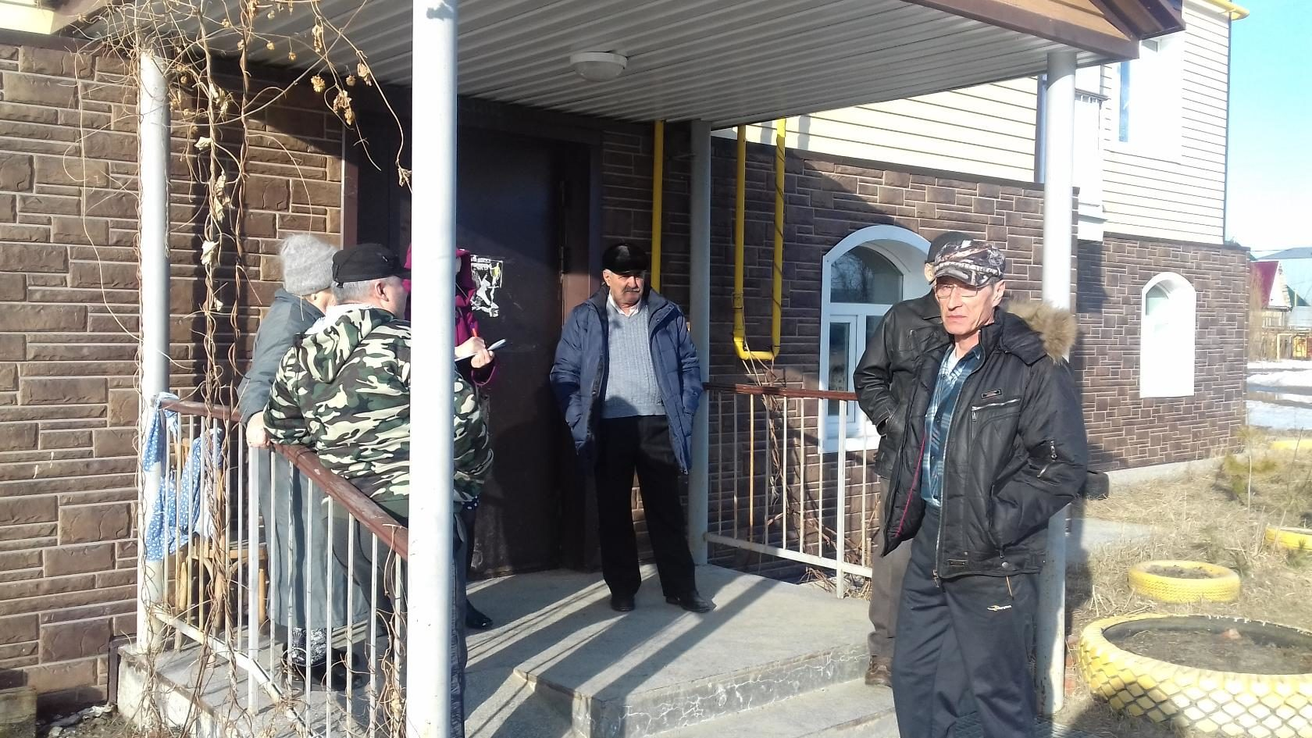
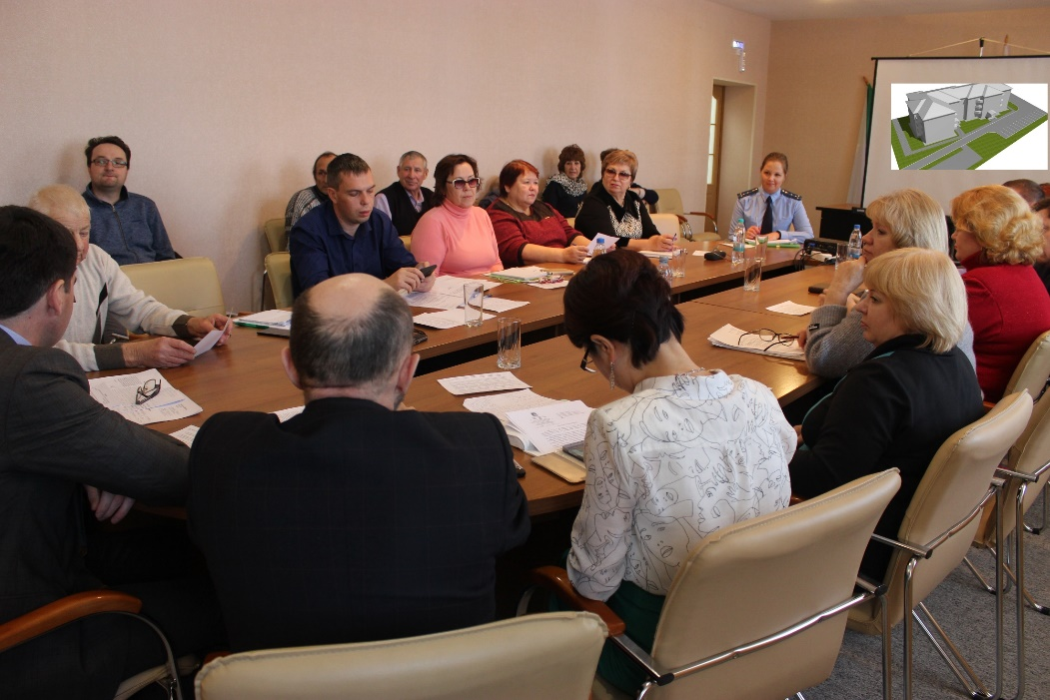
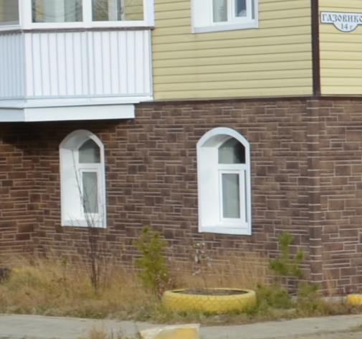
ИНФОРМАЦИЯ О ВОВЛЕЧЕНИИ НАСЕЛЕНИЯ В ПРОЦЕСС БЛАГОУСТРОЙСТВА
8

Slide 11
ОПИСАНИЕ ДОПОЛНИТЕЛЬНЫХ МЕРОПРИЯТИЙ
В части доступности объекта проектирования для инвалидов и маломобильных групп населения при строительстве жилого дома мкр. Газовиков д. 14г лестницы входных группы подъездов обеспечены пандусом; при производстве ремонта проезда предусматривается стыкование поверхностей проезда, тротуара и крыльца в одном уровне.
При производстве работ учтены безопасность, экологичность и комфорт благоустраиваемой территории: покрытие проезда предусмотрено из асфальтобетона, что повысит комфортность эксплуатации территории; при устройстве освещения предусмотрена установка светильников со светодиодными лампами, что позволит как повысить комфортность территории, так и экономить на электричестве за счет более экономичного оборудования; установка урн и последующий монтаж контейнерной площадки приведет к повышению экологичности территории.
Реализация проекта обеспечит всесезонность использования территории, минимизирует весеннюю и осеннюю слякоть на подъездах и подходах к дому, обеспечит безопасность двора.
Синхронизация выполнения мероприятий по благоустройству дворовой территории жилого дома № 14Г мкр. Газовиков с реализуемыми в г.п. Приобье мероприятиями по программам (планам) строительства (реконструкции, ремонта) объектов недвижимого имущества, программ по ремонту и модернизации инженерных сетей, и иных объектов не требуется.
Перечень элементов благоустройства – стр. 13.
9

Slide 12
ОЖИДАЕМЫЕ СОЦИАЛЬНО-ЭКОНОМИЧЕСКИЕ ЭФФЕКТЫ ОТ РЕАЛИЗАЦИИ ПРОЕКТА
Установка скамеек, устройство детской игровой площадки позволит жителям проводить время с детьми на открытом воздухе на прилежащей к дому территории. На проезде предусмотрено устройство парковочных мест, что приведет к более безопасному движению жителей по дворовой территории.
Установка светильников со светодиодными лампами позволит осветить территорию более экономичным способом при улучшении качества жизни граждан.
Устройство твердого покрытия проезда, устройство освещения дворовой территории приведет к повышению безопасности и снижению угрозы травматизма жителей данного дома.
Устройство игровой площадки позволит играть детям в собственном дворе под присмотром родителей, что повысит детскую безопасность.
10

Slide 13
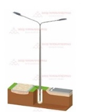
Перечень элементов благоустройства
Минимальный перечень видов работ по благоустройству дворовой территории мкр. Газовиков д. 14г
№ п/п | Наименование | Размер, мм |  | Цена, руб. | Фото элемента
1 | Светильники | h=4000 | 4 шт. с монтажом | всего 25000- стоимость 1 прибора | 4 шт.
2 | Скамейки | L=3000 | 2 шт. | 5500 за 1 шт. | 2 шт.
3 | Урны | h=750 | 2 шт. | 5308 за 1 шт. | 2 шт.
4 | Проезд | L=90000 |  | 3061650

Slide 14
#ЖКХменяется
ГОРОДСКАЯ СРЕДА
www.gorsreda86.ugraces.ru
#Городаменяются

